Slide 1
МІНІСТЕРСТВО ОХОРОНИ ЗДОРОВ'Я УКРАЇНИ
ВІННИЦЬКИЙ НАЦІОНАЛЬНИЙ МЕДИЧНИЙ УНІВЕРСИТЕТ ім. М.І. ПИРОГОВА
Кафедра стоматології дитячого віку
ЕЛЕКТИВНИЙ КУРС для студентів 5 курсу стоматологічного факультету «Рентгенологічні методи в ортодонтичній діагностиці” термін проведення- осінній семестр форма контролю- залік

Slide 2
Елективний курс присвячений вивченню сучасних рентгенологічних методів в ортодонтичній діагностиці

Slide 3
Мета курсу
Вивчити та освоїти сучасні рентгенологічні методи, що застовуються в
діагностиці та лікуванні зубощелепних аномалій

Slide 4
Завдання курсу
Вміти визначати анатомічні структури та телерентгенографічні точки що використовуються при цефалометричному дослідженні.
Оволодіти методиками цефалометричного аналізу за Шварцем, Штайнером, Твидом та Рікетсом.
Навчитися досліджувати тривимірні репродукції краніофаціальних структур отриманих за допомогою метода конусно-променевої комп’ютерної томографії.
Вміти читати та клінічно застосовувати данні ортопантомограм та рентгенограм кисті руки.

Slide 5
Зміст курсу:
Рентенологічні дослідження – як невідємна частина ортодонтичної діагностики та лікування.
Види рентгенограм.
Характеристика рентгенівського випромінювання.
Визначення телерентгенографії, покази до використання, переваги та недоліки.
Характеристика анатомічних структур представлених на ТРГ.
Цефалометричні точкі та правила їх визначення.
Цефалометричний аналіз за методом Шварца.
Цефалометричний аналіз за методом Штайнера.
Цефалометричний аналіз за методом Твида.
Цефалометричний аналіз за методом Рикетса.
Використання ТРГ на практиці. Аналіз клінічних випадків.
Ручна та автоматизована цефалометрія. Види програмного забезпечення.
Клінічне розуміння середньо-статистичних норм, та індивідуальна діагностика.
Поняття компютерна томографія, покази до використання, переваги та недоліки.
Види програмного забезпечення для візуалізації та аналізу КЛКТ.
DICOM файли, та основні принципи роботи з ними .
Методологія роботи та аналізу КЛКТ зубощелепних структур.
Ортопантомографії. Визначення, клінічне застосування, переваги та недоліки.
Прицільна, внутрішньоротова контактна рентгенограма, покази до застосування, переваги та недоліки.
Внутрішньоротова рентгенограма вприкусі, покази до застосування, переваги та недоліки.
Особливості використання радіовізіографії та відповідого програмного забезпечення.
Рентгенограмма кисті руки. Методика аналізу. Покази до використання.
Рентгенографія СНЩС.
Методики аналізу двовимірних зображень СНЩС.
Методологія роботи та аналізу КЛКТ СНЩС структур.

Slide 6
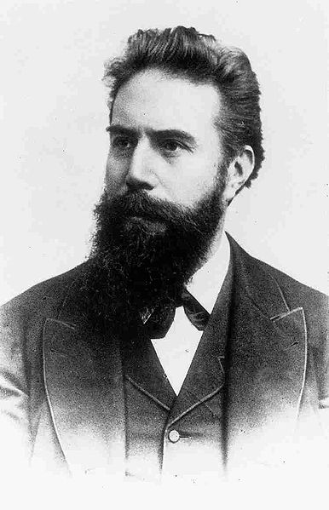
Вільгельм Конрад Рентген
1895г.

Slide 7
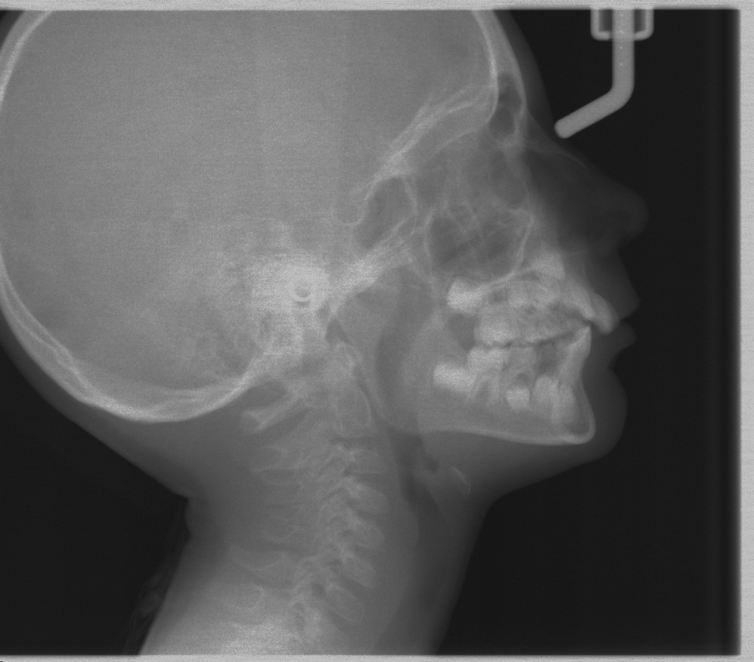
Цефалометрія
Цефалометрія - це аналіз та інтерпретація стандартизованих рентгенограм кісток черепа.
Найбільш розповсюдженим та доступним діагностичним методом, який надає інформацію про співвідношення основних анатомічних компо-нентів лиця, дозволяє виявити
морфометричне підгрунтя
тієї чи іншої аномалії,
вивчити та прослідкувати
зміни розмірів та взаємо-
розташування кісткових та
м’яких структур голови унаслідок
лікування або росту, є бокова
телерентгенографія (цефалометрія)

Slide 8
Цефалометрія
Основні точки які використовувались при проведенні цефалометричного дослідження:
A' – точка, яка розташовується на 3 мм нижче точки А, використовується для вимірювання товщини нижньої губи в аналізі Holdway;
A (subspinale) – точка А за Downs, найбільш задньо розміщена точка переднього контуру верхньої щелепи;
ANS (spina nazalis anterior) – вершина передньої носової ості – утворює передню точку піднебінної площини (SpP);
AOclP – проекція точки А на лінію apOcP - ppOcP (змикальну площину за Steiner, в подальшому позначається також як OcPSt);
apMandS (anterior point of mandible according to Schwarz) – передня точка нижньої щелепи за Schwarz) – конструктивна точка, яка утворюється проекцією точки Pog на лінію Me-tGoS;
apMax – проекція точки А на лінію ANS-PNS (піднебінну площину SpP);
apOcP (anterior point of occlusal plane за Steiner) також відома як ADP (anterior Downs point, передня точка змикальної площини за Downs) – середина лінії що з’єднує різальні краї присередніх різців верхньої (Is1u) та нижньої (Is1L) щелеп;

Slide 9
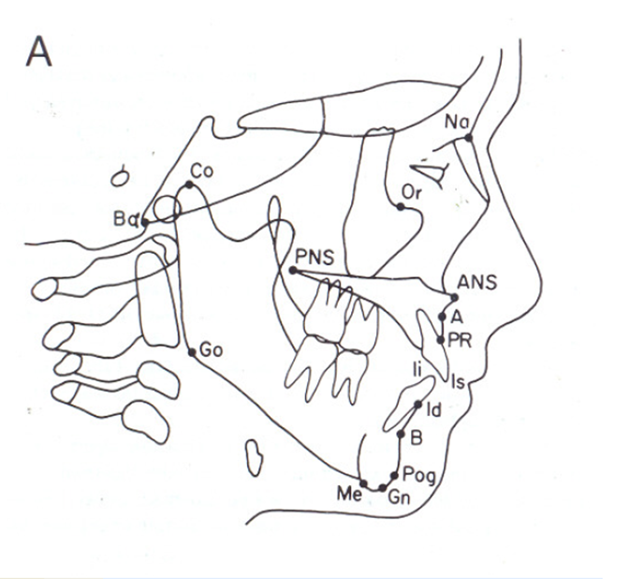
Цефалометрія

Slide 10
1974. Комп’ютерна томографія
Кормак та Хаусефільд - Нобелівська премія

Slide 11
КПКТ
Для проведення даного дослідження використовують дентальні конусно-променеві томографи. Доза опромінення лімітована конусоподібним рентгенівським промінем, який сприймається високочутливим світлопідсилюючим приймачем з високою роздільною здатністю. Оскільки промінь проходить лише через обмежену ділянку тіла, то ми отримуємо тривимірне зображення високої якості при мінімальній дозі опромінення. Доза опромінення становить 0,015-0,060 мЗврт, що можна порівняти з чотирма інтраоральними або одним плівковим панорамним знімком, та складає від 1/25 до 1/50 дози стандартної рентгенівської комп’ютерної то-мографії. Дослідження проводилися в межах таких характерис-тик: напруга на генераторі 60-80 кВ; сила струму на генераторі 1-10 мA; фо-кусна пляма 0.5 мм; час експозиції при режимі високої якості складав 9,4с; кут обертання при томографічному дослідженні складав 180 градусів. Отримана тривимірна реконструкція, методом конусно-променовоїї комп’ютерної томографії (КПКТ), репрезентується в трьох площинах – стріловій, лобовій та горизонтальній.

Slide 12
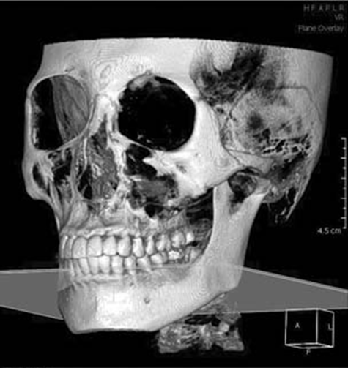
Regular CT
Maxilla | 1400 mSv
Mandible | 1320 mSv
Dental CT
Mercuray 9" FOV | 435.5 mSv
Mercuray 6" FOV | 283.3 mSv
i-CAT 12" FOV | 193.4 mSv
i-CAT 9" FOV | 104.5 mSv
NewTom 3G 12" FOV | 58.9 mSv
Morita Accuitomo 3D 4"x4" | 7.3 mSv
Morita Veraviewepocs 3D 4"x4" | ~30 mSv
Periapical dental X-ray | 5 mSv
Flying from Paris to Tokyo | 150 mSv
International Endodontic Journal (Patel et al, 2007)

Slide 13
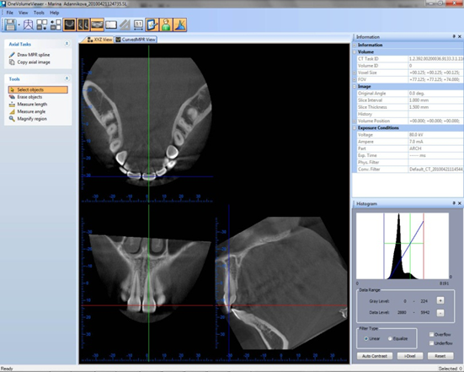
Ортодонтия

Slide 14
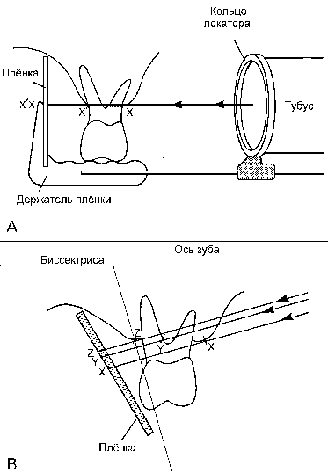
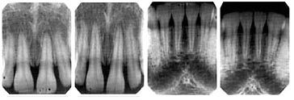

Slide 15
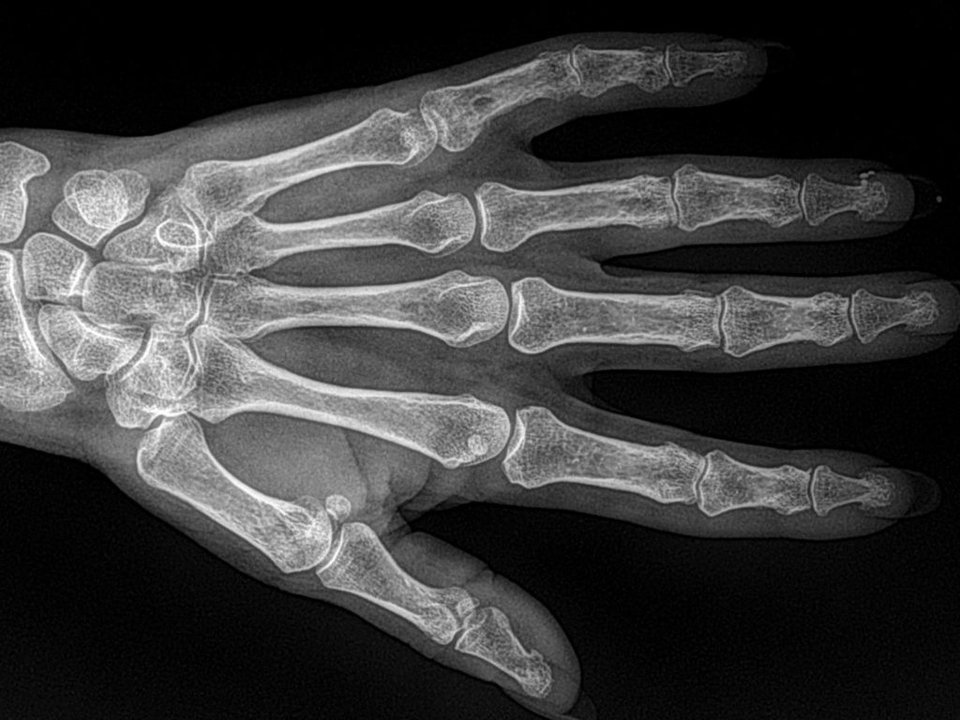

Slide 16
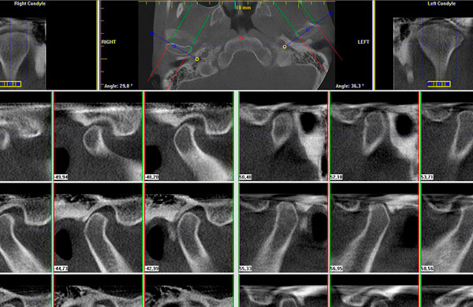

Slide 17
Дякуємо за увагу!

